Slide 1
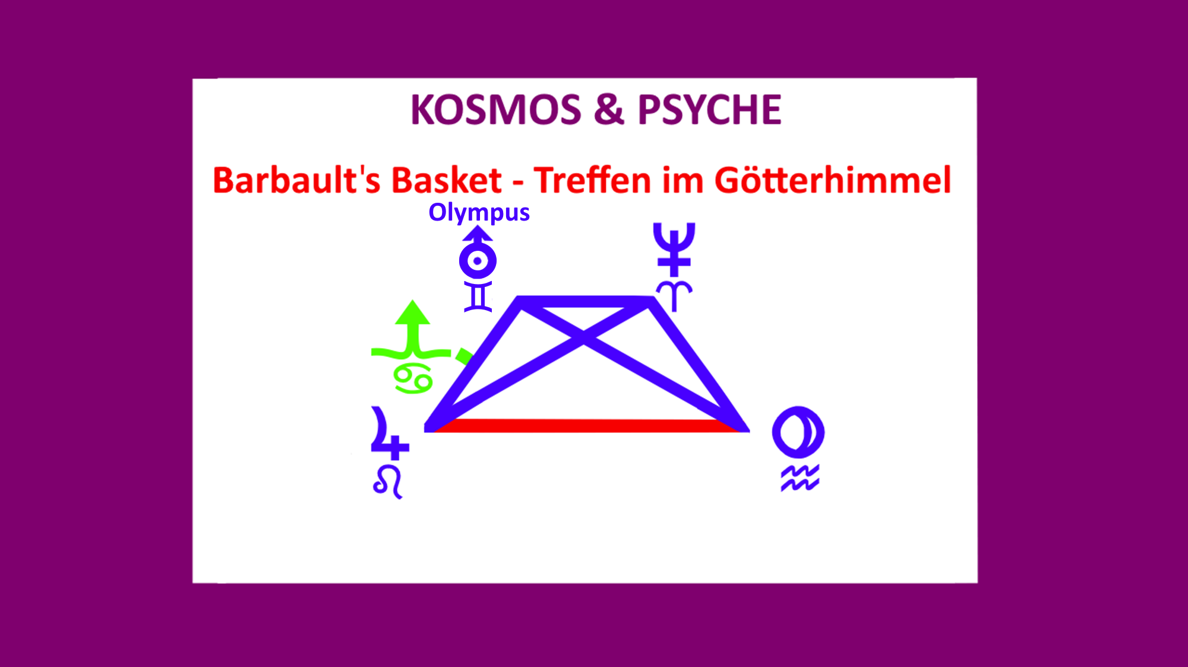
KOSMOS & PSYCHE
BARBAULTS BASKET -
TREFFEN IM GÖTTERHIMMEL

Slide 2
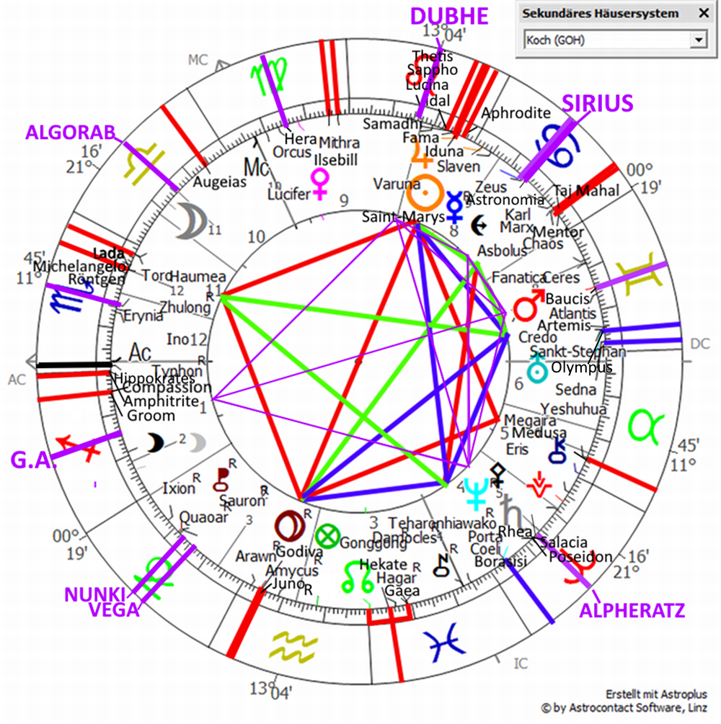
Barbaults Basket - Jupiter Opp. Pluto 20.07.2026, 16:46 MZ/S, Berlin
In einer 3. Aufstellung kam es zu einem Wunder einer milde-friedlichen und besonnen werdenden heilsamen Versöhnung der Griechischen Götterfamilie zwischen den Generationen und auch in den Partnerbeziehungen, um die Themen der Kindsablehnung, der Sünde der Kastration des Ouranus durch die Wut Gaeas und die Ausführung durch Chronos und die Bedrohung, das Auffressen der eigenen Kinder des Chronos (Zeus-Jupiter / Poseidon-Neptun / Hades-Pluto) und das Bekämpfen des Vaters bzw. der Kinder. Auch das Thema der Untreue (Jupiter Opp. Juno-Pluto als partnerschaftliche Verbindlichkeit) und die Wut-Zeugung mit den Unterweltsgeistern (z.B. Typhon) wurde überwunden. Entscheidend: die Dämonen wurden herausgeworfen.
Das harmonische Zusammenkommen (auch durch Haumea im Fächeraspekt dazu) der 3 Brüder mit dem Großvater lief auf eine heilende Familien-, Seelen- und beseelte Erdenneuschöpfung des Krebs-Chaos hinaus und führte über ein himmelsbegnadetes Feuergroßtrigon Jupiter – Neptun – Compassion zu einem kurzen Betrauern der ganzen familiären Ablehnungs-, Existenzial- konflikt- und Traumafolgen und dann zu einer kraftvollen Neuschöpfung des Lebens, nun aber mit besonneren lichten, kindsannehmenden partnerverbundenen Zeugung. Es kehrte in diesem umfassend harmonischen Zeitpunkt nach all der Zeit ein heilsames versöhnliches Maß ein, ohne Extrembrüche, auch die Kastration von Ouranos und Chronos kam in eine heilsame Korrektur. Es ging darum besonnen zu schauen wie und mit wem man zeugt und Unheil erst gar nicht entstehen zu lassen, Konflikte nicht bis zum Irreversiblen gegen das Leben und den Erzeuger zu weit zu treiben und damit der Familie einen bestandssichernden Segen zu verleihen.
Saturn war nicht in die 4-5° Aspektfigur eingebunden, stand aber impulsstark für sich um 15° Widder (im Fix- sterngroßkreuz Jesus) im Großtrigon zum universalen Konvergenzsog des Großen Attraktors 14,5° Schütze und der Geburtsgöttin Lucina – gestaltwandelnde Thetis – schwärmerisch gottsvereinigende Sappho (die Grenzen Saturns sind nach seinem akzeptierten Titanenfall (Das Leben löst immer irgendwann die Alten ab) zukunftsfließend gottverbun- den-geburtenfreundlich (Sappho-Lucina) gefügt. Widder-Saturn im Quadrat zu Krebs-Zeus und -Merkur läuft in Sextil-Halbsextil auf Zwillings-Mars Baucis und der lebenslang und auch über den Tod hinaus verbunden zusam- menhaltenden Baucis aus (dies trägt den ursprünglichen Ego gegen Familien- bzw. Vater-Sohn-Konflikt um die Macht in sich, führt aber ins beweglich weitergehende, immer aktualisierte neue Leben). Die Bahn für eine ver- söhnliche Familiengründung war gelegt, auch da der SK-Herrscher Krebs-Merkur schon auf 17° einen fließenden Kanal zur galaktische Zukunftsrichtung des Directio Solaris auf 17,5° Fische hatte (Opp. karmaheilender Orcus auf Profectio Solaris stand und. Zwillinge-Mars in Opp. zum G.A. war eine freie Bahn zur Lebensentfaltung.
Die Frauen der Götter waren bedeutsam mit ins Geschehen eingebunden Juno auf Pluto (dem Wächter des Hei- ratsgelübdes) in treu beziehungsverbundener, Großes-Wassermann-Löwe-Opus- Ehepakt-Opposition zu Jupiter in der HS Aphrodite und dem männlich-weiblich beschützt und ausgewogen familiengründenden Vidal. Die Meeres- götter Poseidon Konjunktion Salacia standen in der engen Konjunktion von Saturn und Hera. Uranus Opp. Com- passion stand im T-Qua. zu Gonggong in der heilsamen, fließend zukunftsführenden Halbsumme Nordknoten / Gaea- Hagar und sorgte über den alles erschütternd verändernden Machtkampfkonflikt um die Kastration hinweg auch hier für ein fischehaft geführtes Ehegattenversöhnen. Die Griechische Götterfamilie und Partner-Beziehungen erlebten- ihren Heilungshöhepunkt mit befriedenden Folgen für alle weiteren Konflikte, die Jesusenergie von Yeshuhua Opp. Amphtrite im Qua. zur karmischen Mondknotenachse brachte einen himmlischen Friedensfluss und sanfte Besinnung und über das Griechische Vergangenheitskarma, das sich zur familienzugewandten neuen harmonischen Kraft wandelte.
Es entstand ein Bild einer Erde (der Unterwelt, der Wasserwelt, Himmelswelt, die Feuer- und Herrschaftswelt harmonisch vereint) die aus ihren auch kosmische Ur-Erschütterungen der Frühphase der Welt (Gonggong) weiter transportierenden Konfliktphasen bzw. großen familiären Turbulenzen, die weitreichende Folgen für die Geschichte des Abendlandes hatten und zu vielen zunehmend heilenden und lehrreichen Bearbeitungsschritten in Folgemythen führten, fließend in eine nun erinnyenfreie, ruhigere, zukunftsoffene, familiengründende Harmonie einmündet.

Slide 3
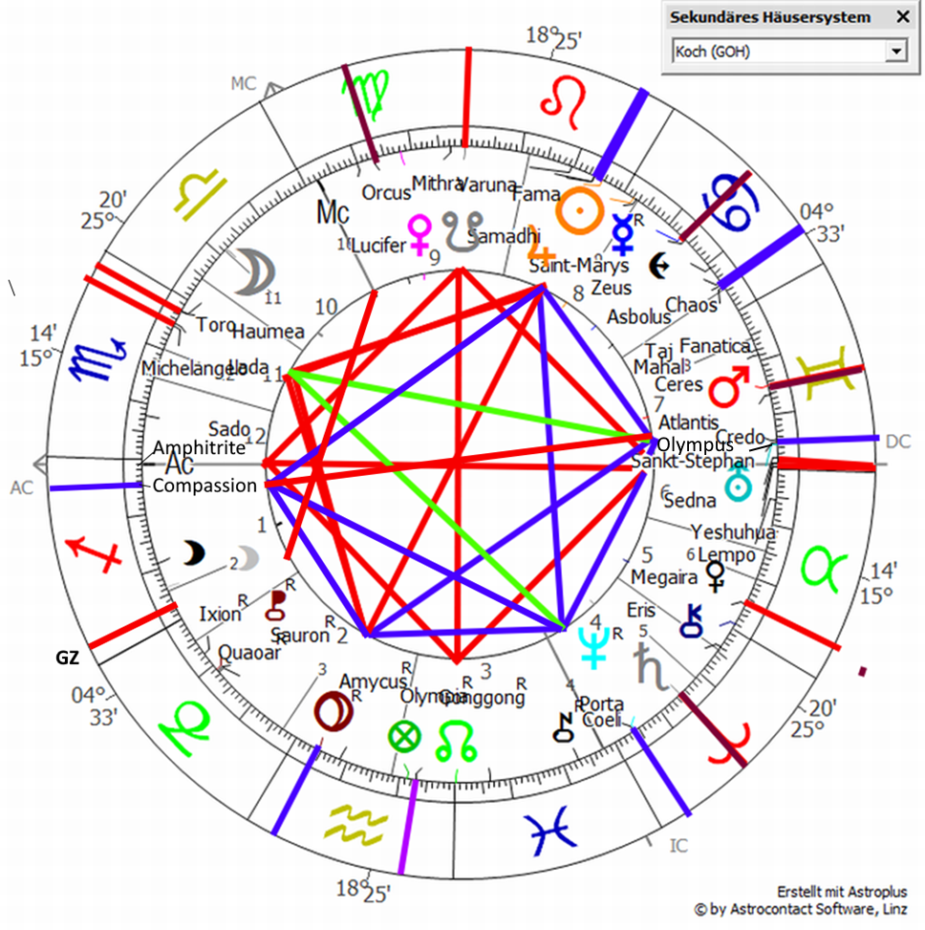
Eintritt in den Götterhimmel – Aufstellungsbeginn
20.07.2026, 17:04 MEZ/S, Berlin
Der zentrale Uranus in der Jupiter / Neptun- Himmelstor Porta Coeli-Halbsumme und im Trigon zu Pluto stand auf dem Uranus mit dem Glaubensbekenntnis Credo und dem Expressfahrstuhl zu Gott (Sankt-Stephan) der Asteroid Olympus (auf meinem Nordknoten). Der Asteroid Olympia stand auf meinem Mond: ich wurde blitzartig seelenkörperlich auf den Olymp gezogen und erhielt Eintritt in die Götterwelt in den Himmelsphären (Porta Coeli) und trat vor die 4 großen Götter Jupiter-Uranus-Neptun-Pluto, die kraftvoll und harmonisch miteinander verbunden nebeneinander standen.

